Slide 1

安达化工园区
VOCs走航溯源监测报告
监测日期：2026年9月30日
报告单位：哈尔滨工大博实环境工程有限责任公司

Slide 2
一、 监测背景与目标
1. 任务背景：
受绥化市生态环境局、绥化市安达生态环境局委托，为掌握区域实时污染分布，对园区大气污染问题开展本次走航溯源监测。本次监测旨在通过高精度移动监测设备，对安达万宝山园区企业及边界进行全覆盖污染溯源分析，提供动态污染地图，精准识别污染物来源。
2. 法律法规及政策依据：
《中华人民共和国民生态环境法典》
《环境空气 挥发性有机物走航监测技术规范》（HJ 1286-2023）
《大气污染物综合排放标准》（GB 16297-1996）
《挥发性有机物监测技术规范》（HJ 1011-2018）
3. 预期成果：获取辖区污染物空间分布图谱，识别并定位异常排放源，形成溯源排查建议清单。

Slide 3
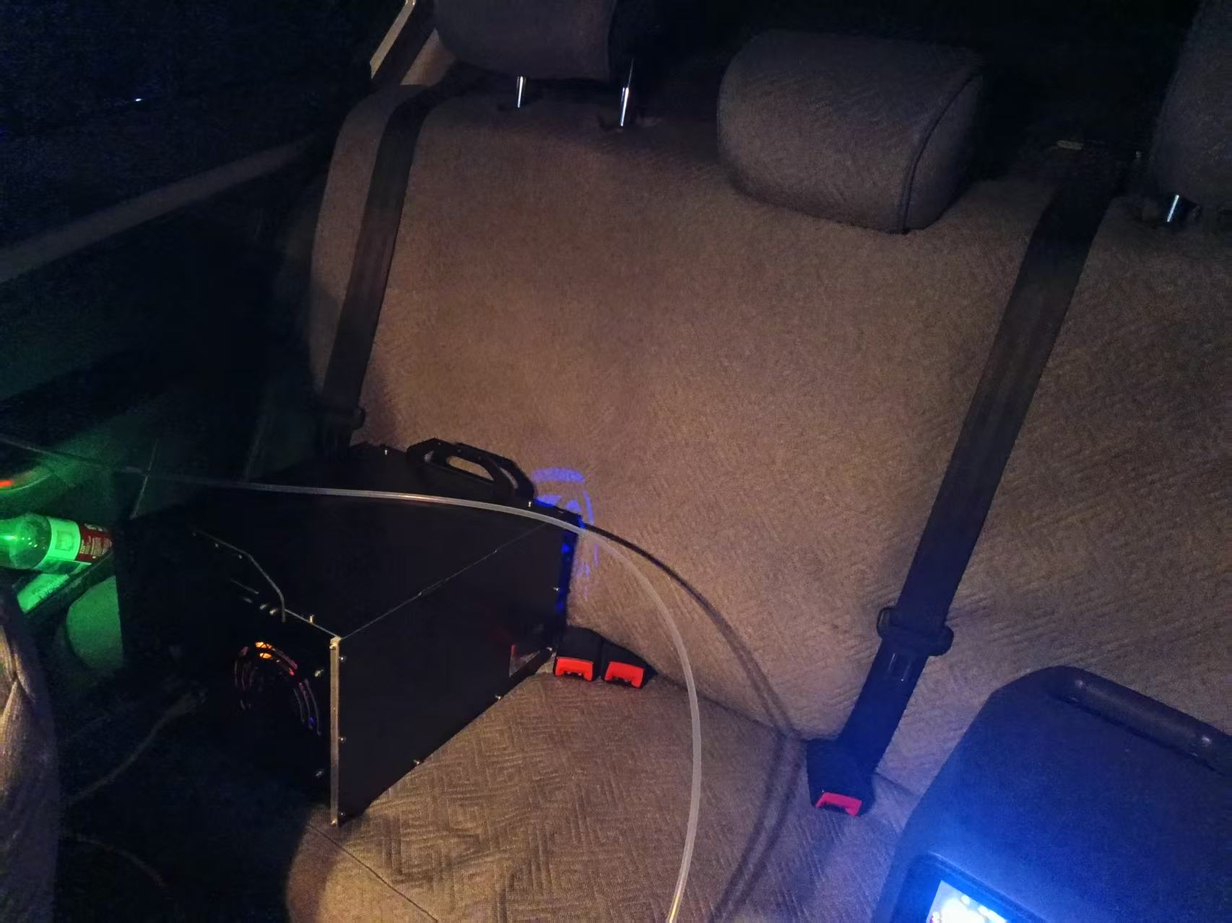
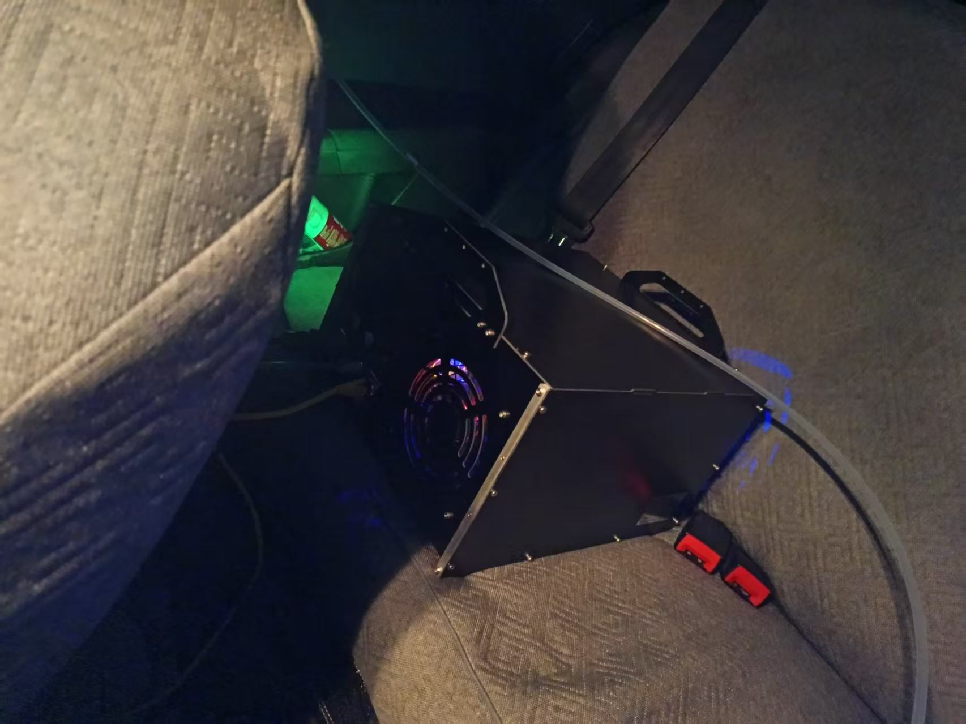
二、 监测方案
1.技术方法与设备
质谱方法VOCs分析仪：车载移动监测，结合GPS实现污染物与地理信息实时叠加。采用高精度质谱分析技术，对挥发性有机物（VOCs）进行实时检测，检测限低至ppb级，确保数据准确性与灵敏度。辅助污染源解析。通过GIS平台构建污染物空间分布模型，结合排放特征与地理信息，实现对污染源的快速定位与分类。
监测车：采用灵活机动的小型车辆作为主要载体，车辆沿规划路径行驶，路径覆盖主要工业园区主干道路，实时反馈空气污染物浓度变化趋势。

Slide 4
二、 监测方案
2.数据质量保证
监测前设备已按规范进行校准，有效保证数据质量。监测过程中实施严格的质量控制措施，确保数据真实、可靠。
3.走航团队
司机一名，数据分析人员一名，巡查人员一名，与委托单位共同组成监测走航小组。司机负责监测车辆的安全驾驶及路线规划，确保按预定路径完成走航监测任务；数据分析人员远程实时监控仪器运行状态，对采集数据进行初步筛查与处理，保障数据完整性；巡查指导人员负责现场协调及突发情况处置，确保监测工作顺利推进。小组成员密切配合，形成高效运转机制。监测期间，小组进行工作复盘与数据核对，确保全过程可控、结果可溯。

Slide 5
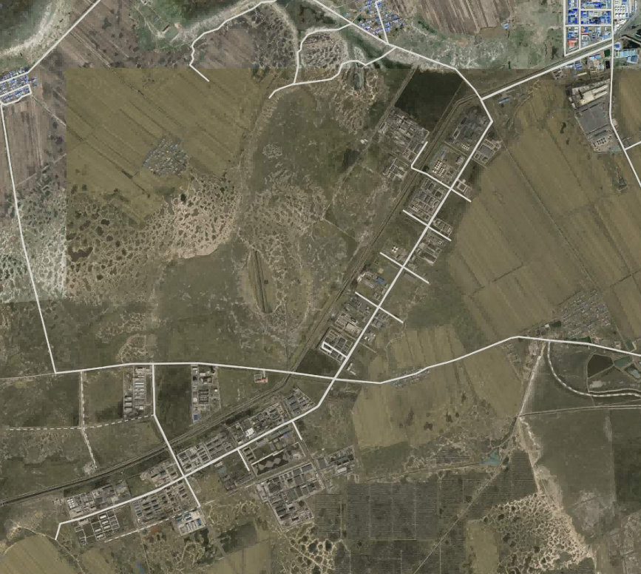
走航时段包括园区主要道路
走航监测整体线路概览
本次走航从安达兰泽科技西侧开始，东至吉地油服，南至升邦南侧，北至康莱北侧和凯伦达北侧，园区企业以及边界均已覆盖。

Slide 6
三、 数据结果与分析
1.走航监测时间：2026-09-08 00:12:11——01:08:05。
2.走航检测指标：TVOCs及特征污染物。
3.走航路线：本次走航覆盖安达万宝山园区企业以及边界，日间巡查走航。
4.整体污染分布特征：
天气情况：当日气温3-15℃，西南风3级，相对湿度75%。
根据整体监测情况，发现有轻微高值点17处。

Slide 7
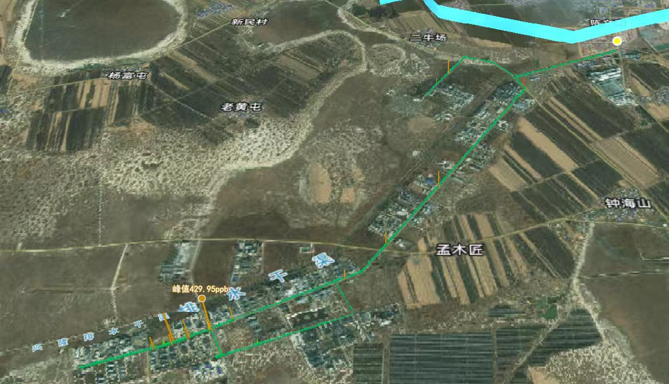
三、 数据结果与分析
走航浓度地图2026-09-30 00:12:11——01:08:05

Slide 8
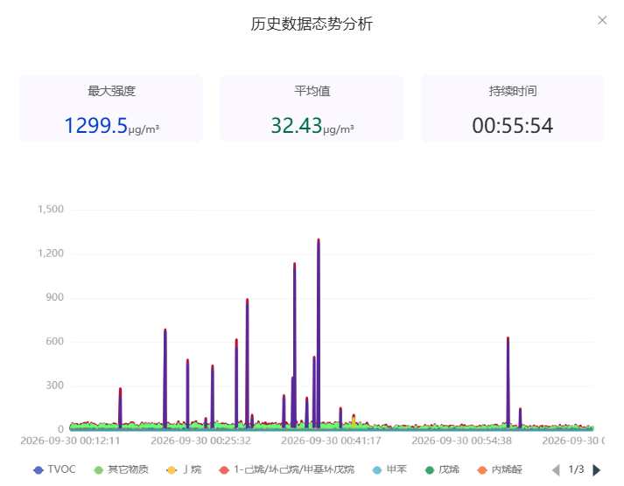
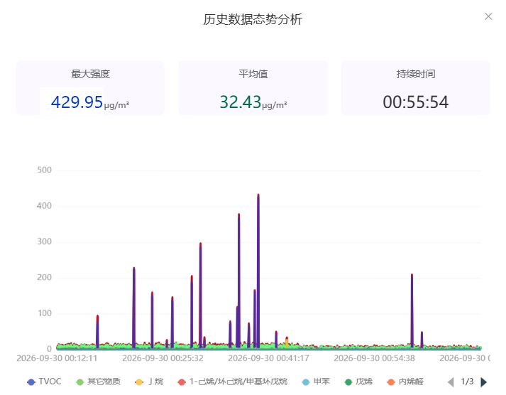
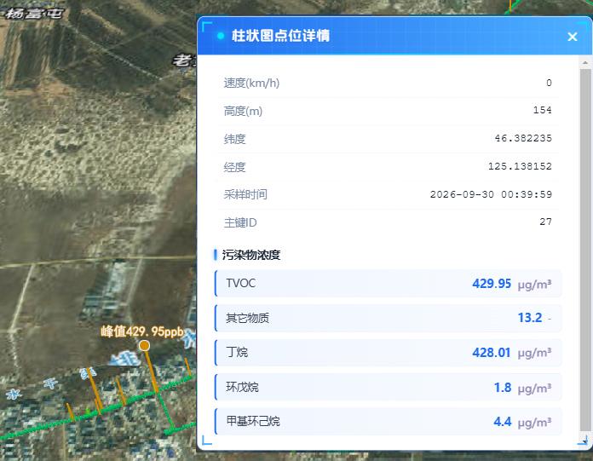
三、 数据结果与分析
走航浓度地图2026-09-30 00:12:11——01:08:05

Slide 9
三、 数据结果与分析
较高值聚集区：吉翔、京盛华附近
分析结论： 由于今日吹西南风，位于上风向（最高点西南侧）的污染源排放后，污染物并未迅速扩散稀释，而是在该区域形成了高浓度的“污染团”。上风口企业是裕顺以及辉煌。
地址区域： 尽管总量低，但离子阱的高灵敏度仍能捕捉到痕量VOCs。这属于正常的环境本底或生物源排放。
异常突高点：吉翔附近
分析结论： 该数值属于虽然较高（429.95μg/m³），但根据国家相关规定，VOCs在园区内不超过0.6mg/m³=600μg/m³属于正常范围。

Slide 10
四、 结论
本次监测到最高点VOCS浓度为 429.95μg/m³ ，几乎全部由“丁烷”构成。
离子阱质谱仪在此点位捕捉到了非常清晰的特征指纹图谱，主要成分呈现“单一主导、微量伴随”的特征。如此高的丰度比，排除了复杂化工混合溶剂的可能性，直指液化石油气或轻烃类物质。
基于“丁烷”这一核心特征因子，结合夜间（00:39）的时间点和地理位置，得出以下溯源结论
嫌疑源一：液化气泄漏或违规排放（可能性最大）
嫌疑源二：发泡剂/制冷剂生产或使用环节
丁烷是极易燃易爆气体。429.95μg/m³的浓度虽然数值浓度较高，但远远低于厂界无组织排放和场区无组织排放标准。

Slide 11
2026年9月30日

